Slide 1
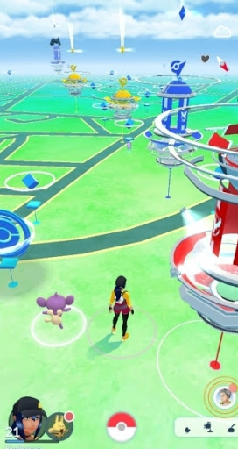
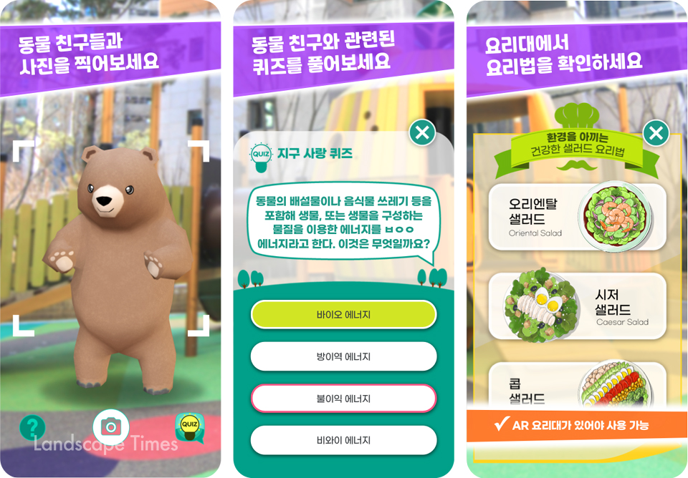
문화 GO
메인화면
문화재 클릭시
Start!
기본 메인화면
시작시 GPS상 자신위치 출력, 근처 문화재 열람 가능
열람시 성공하지 못한 경우 퀴즈 출력, 성공한 경우 문화재 정보 출력

